Slide 1

Just Team
고성규, 변유지, 박준혁, 서현관

Slide 2




서현관
박준혁
2번 문제
모델 구축
데이터
시각화
고성규
변유지
팀 리드 및 검증
1번 문제
모델 구축

Slide 3
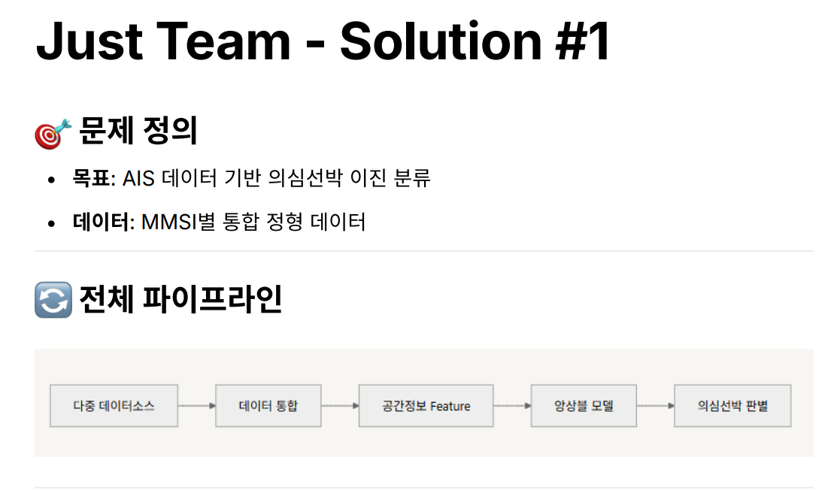

Slide 4
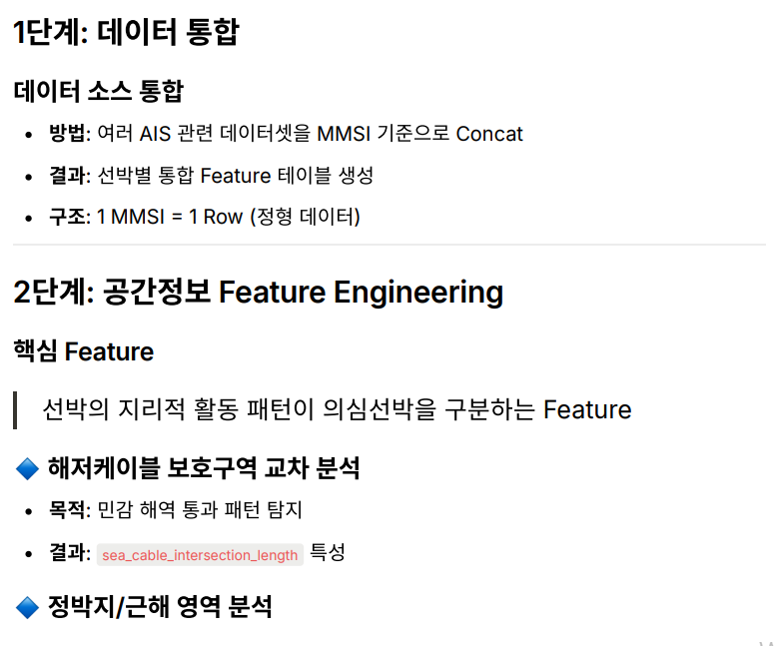

Slide 5
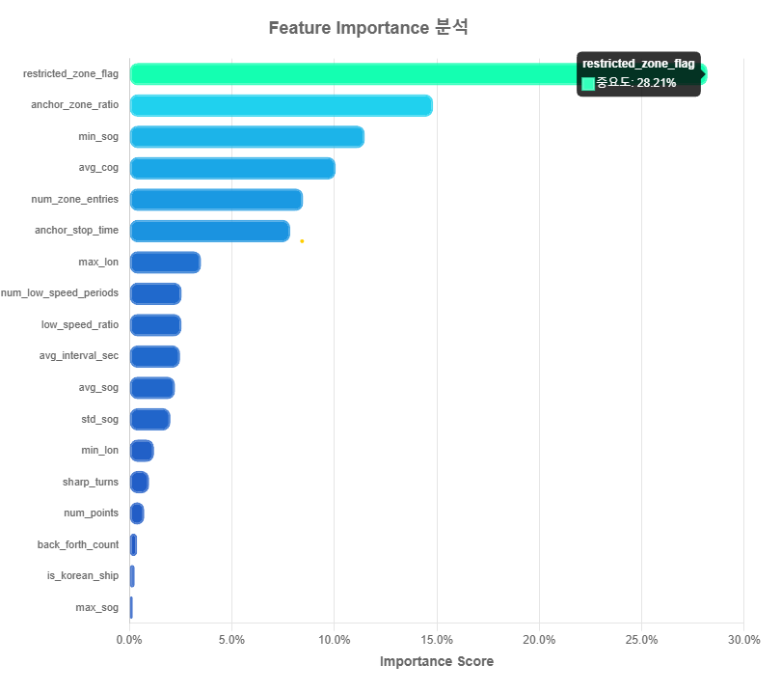

Slide 6
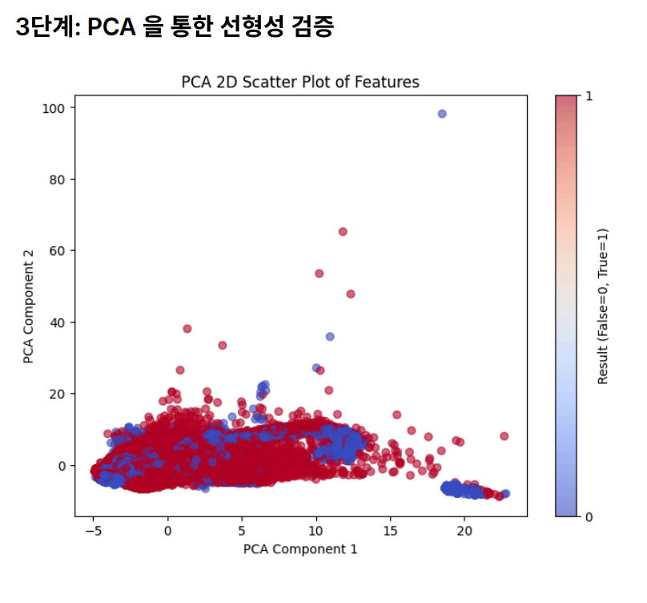

Slide 7
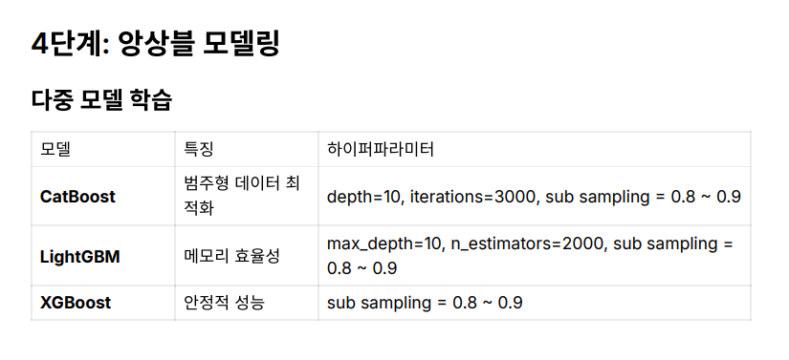

Slide 8
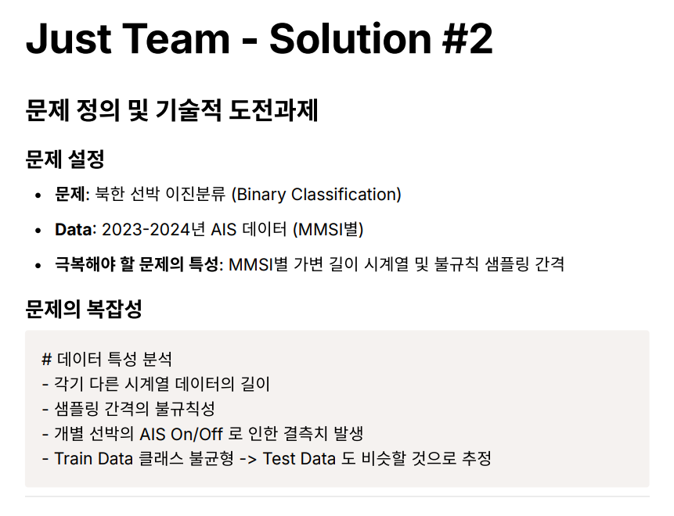

Slide 9
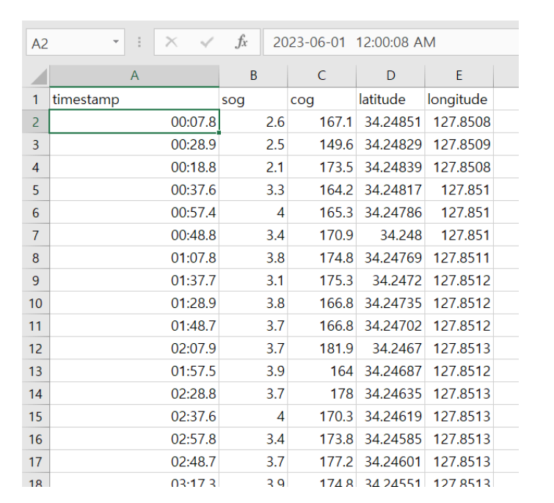
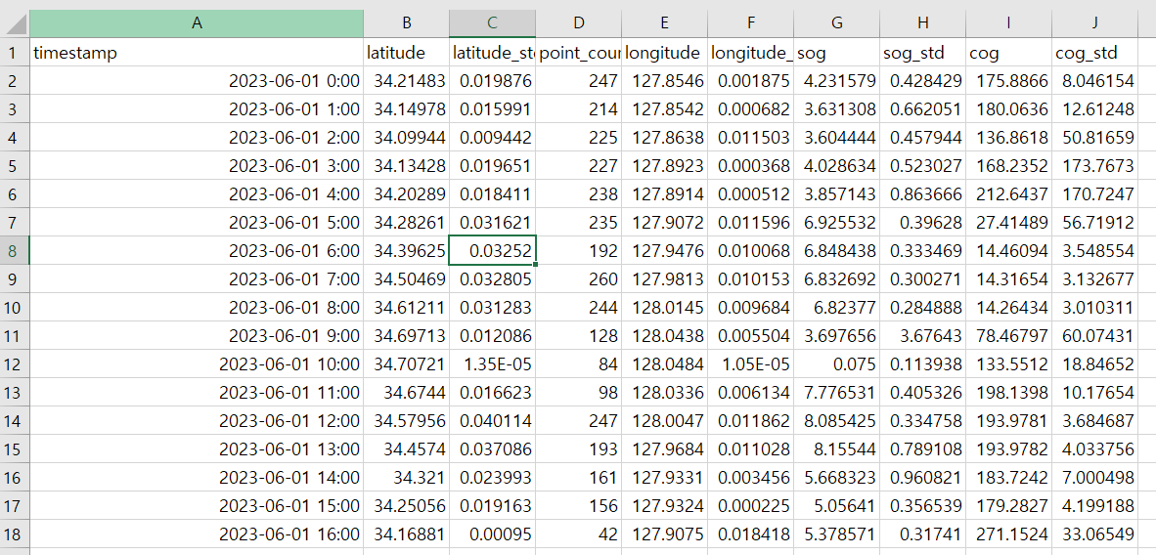
1차 접근 : Transformer 기반 딥러닝 모델
1. 데이터 전처리 (1시간 간격 평균 샘플링)
Datetime 간격의 불균형 처리
대용량 데이터로 인한 OOM 및 기타 메모리 문제 해결

Slide 10
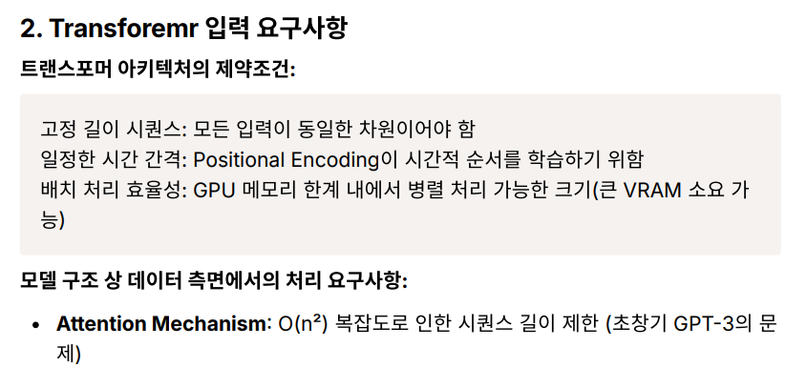
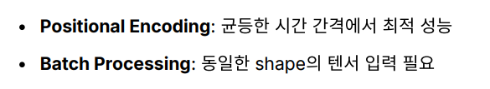

Slide 11
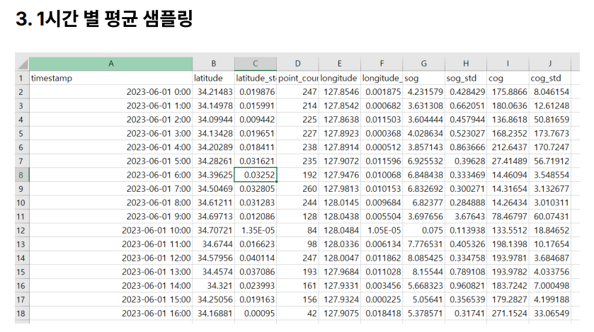

Slide 12
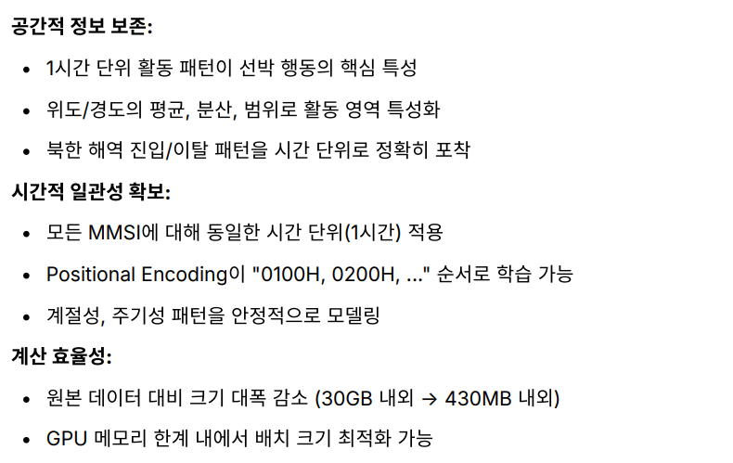

Slide 13
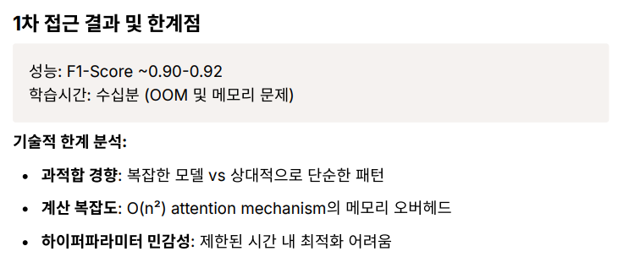

Slide 14
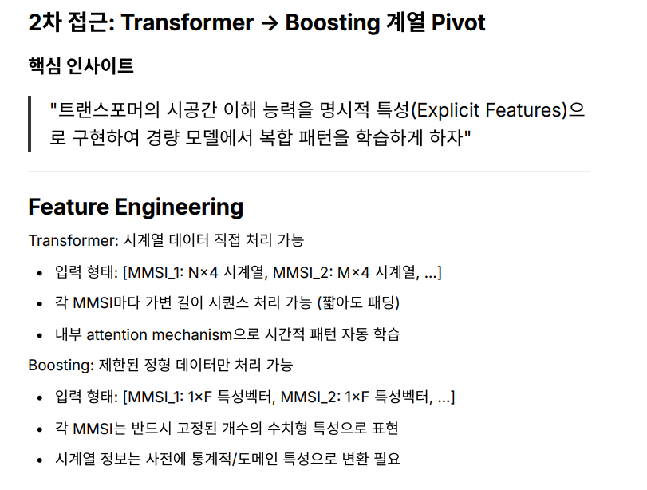

Slide 15
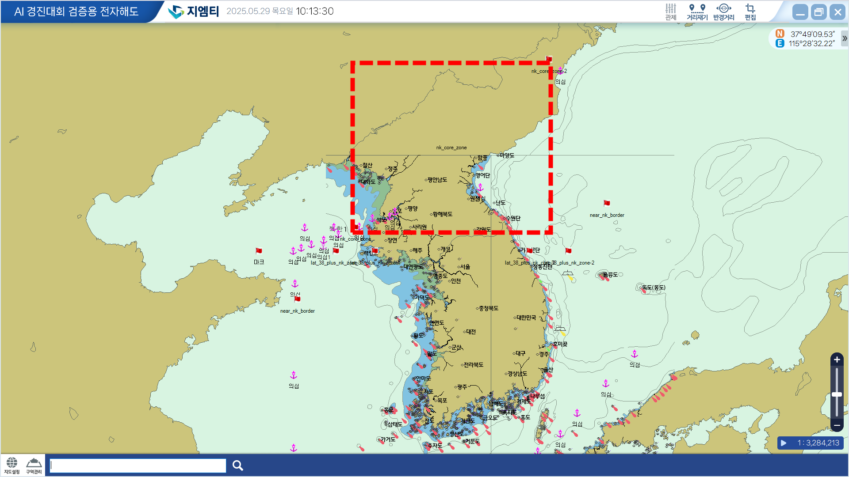

Slide 16
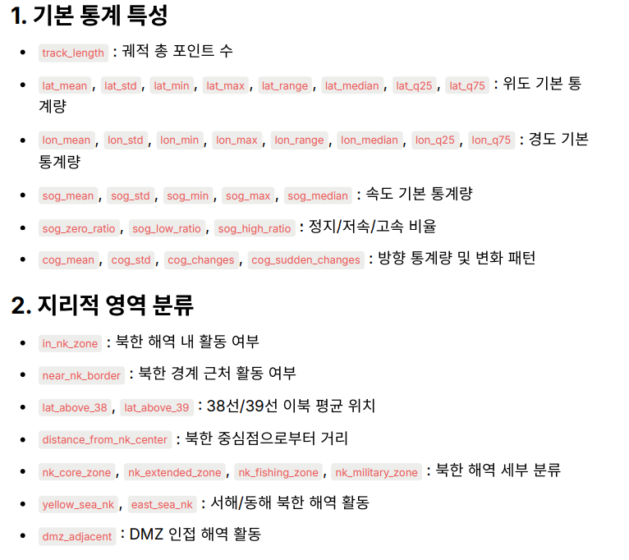

Slide 17
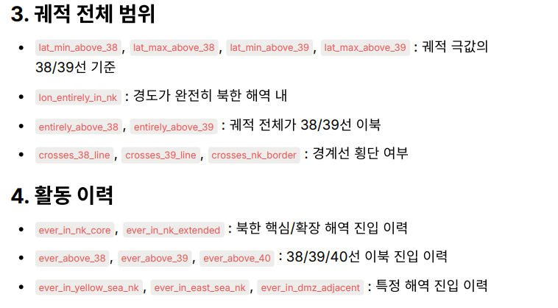

Slide 18
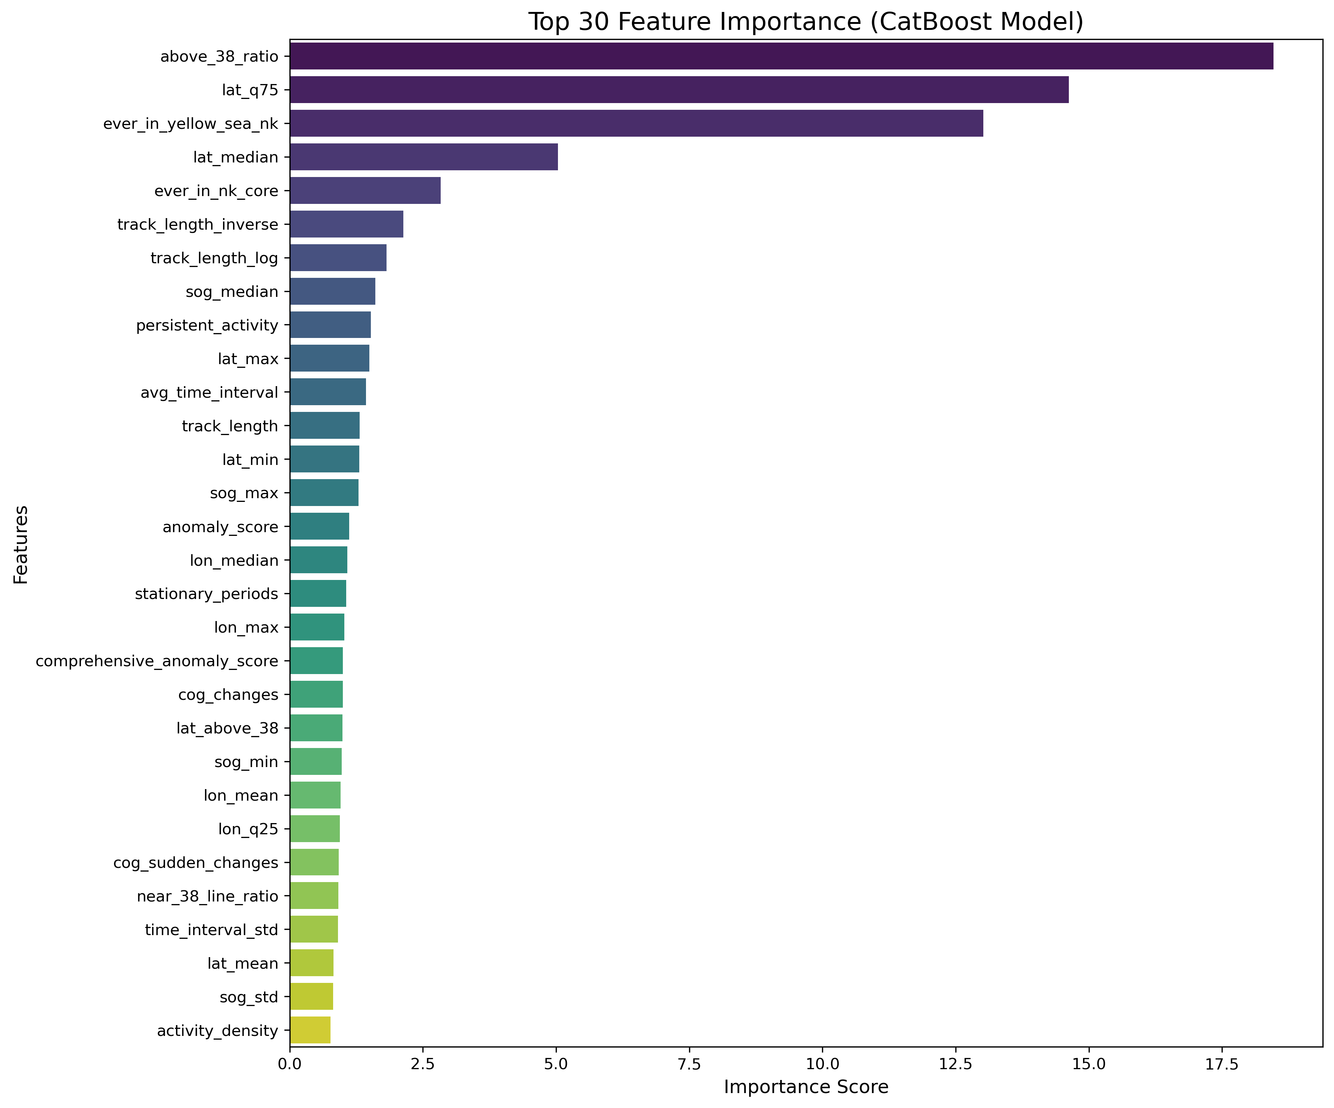
Feature Importance 추출

Slide 19
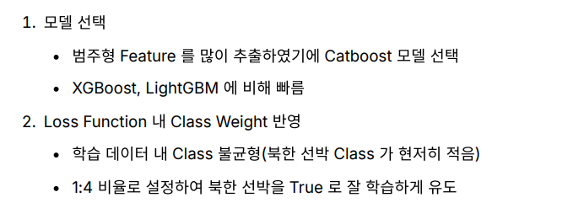

Slide 20
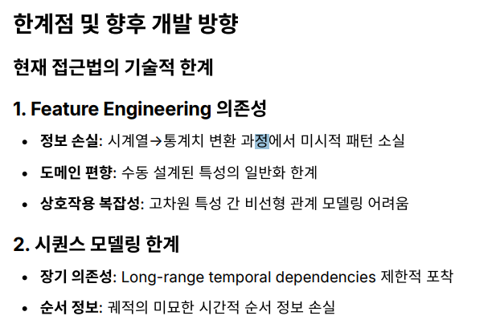

Slide 21
감사합니다!

